Slide 1
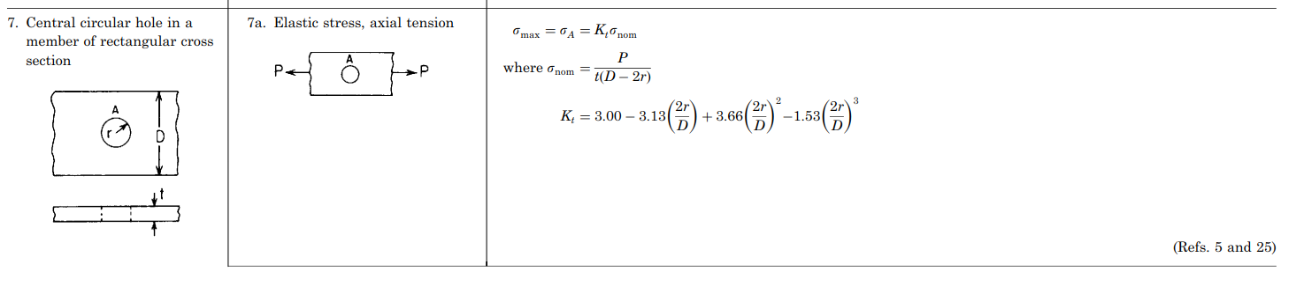

Slide 2
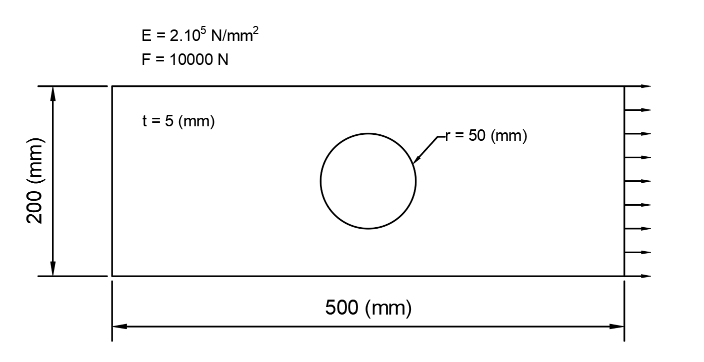

Slide 3
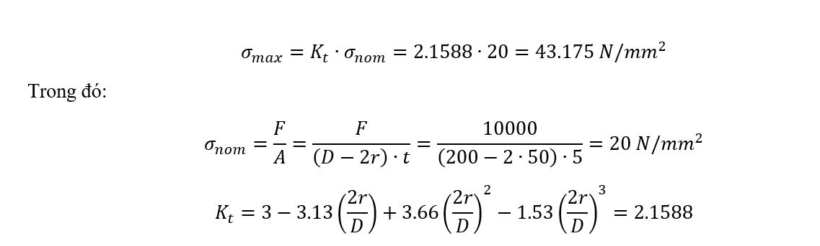

Slide 4
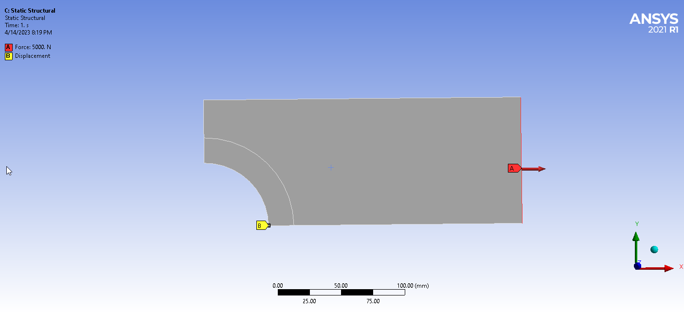

Slide 5
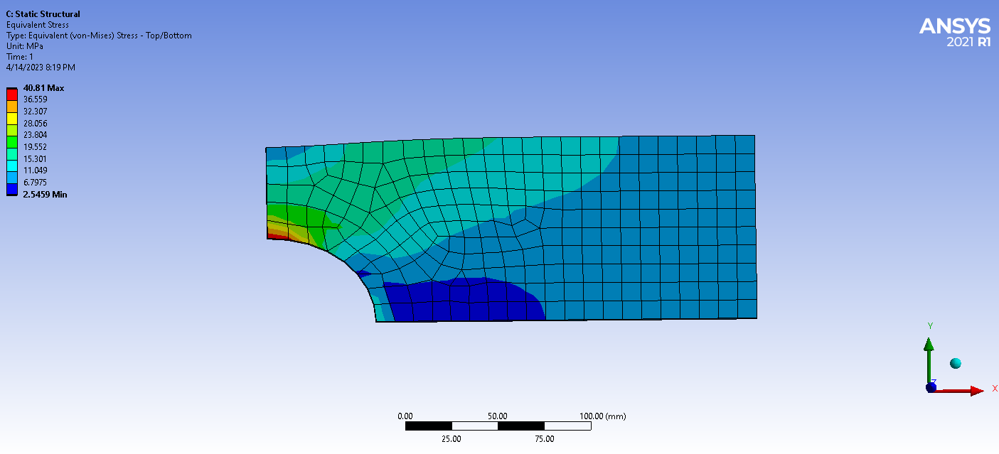
Trường hợp 1: 10 mm

Slide 6
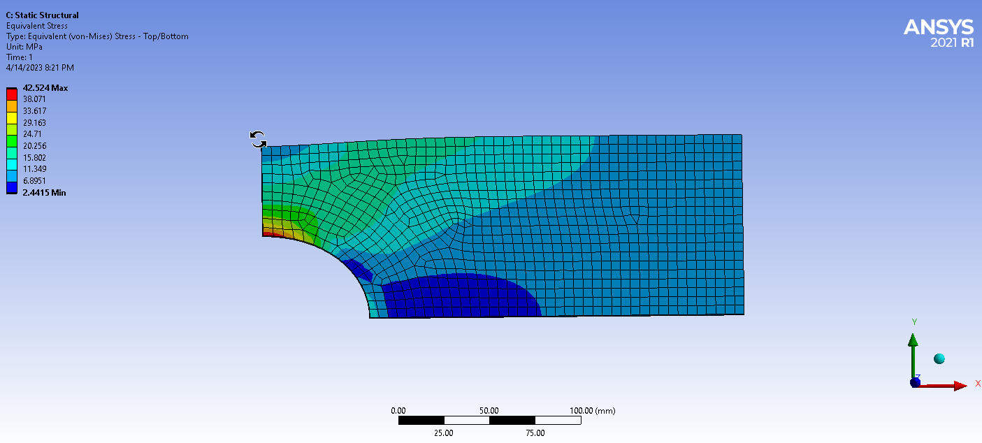
Trường hợp 2: 5 mm

Slide 7
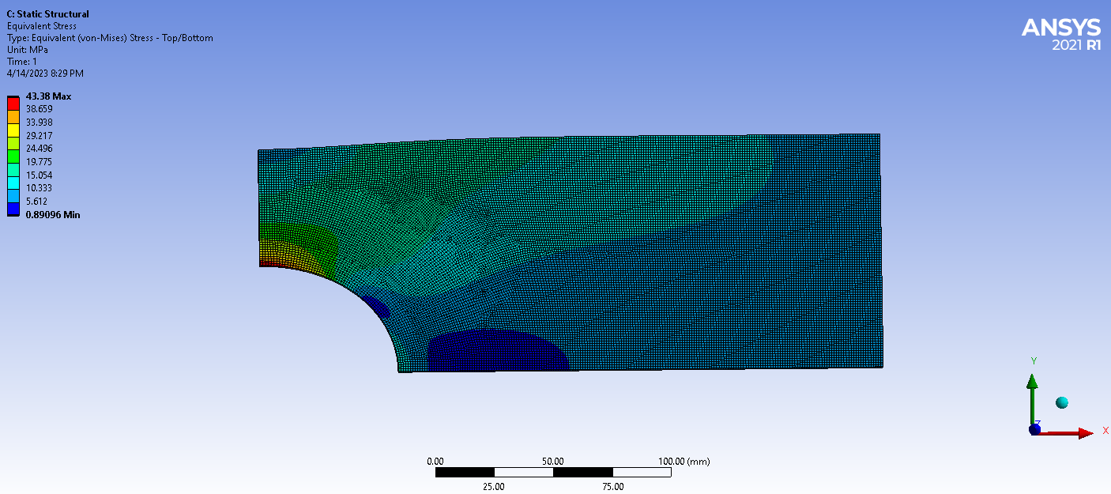
Trường hợp 3: 1 mm

Slide 8
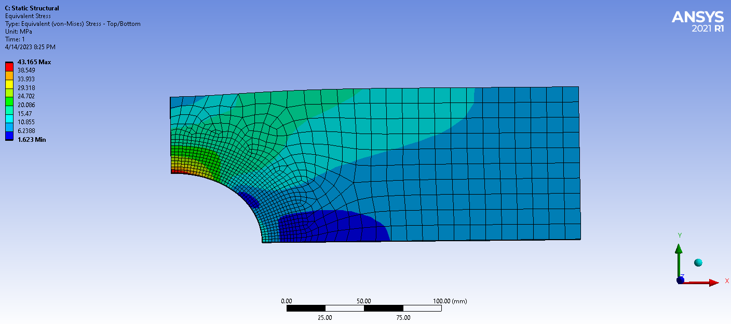
Trường hợp 4: 10mm (2mm Hole)

Slide 9

Trường hợp 5: 5mm (1mm Hole)

Slide 10
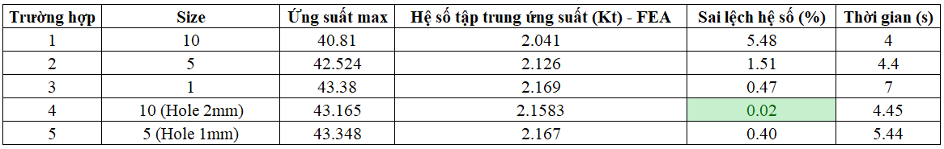
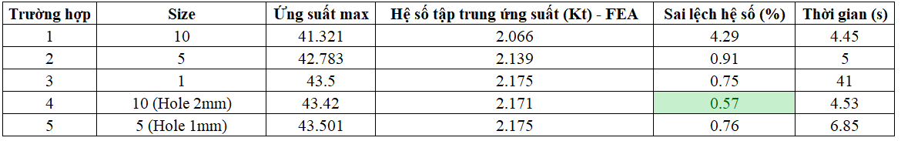
Tổng hợp kết quả
QUATER
FULL

